Slide 2
El estudio EUPROMS
Estudio de los resultados comunicados por los pacientes de Europa Uomo
La primera encuesta de la historia de calidad de vida sobre el cáncer de próstata realizada por pacientes para pacientes

Slide 3
Acerca de esta presentación
Esta presentación está dirigida a grupos de pacientes con cáncer de próstata y al público en general.
Le invitamos a que dé a conocer los resultados sin permiso, pero siempre debe mencionar a Europa Uomo y al estudio EUPROMS.
Si reproduce cualquiera de los gráficos, estos gráficos deben mencionar al estudio EUPROMS.

Slide 4
Acerca de EUPROMS

Slide 5
Acerca de EUPROMS 1
EUPROMS son las siglas de Europa Uomo Patient Reported Outcome Study
Es el primer estudio importante sobre la calidad de vida después de un tratamiento del cáncer de próstata que deben realizar los propios pacientes.
Proporciona una nueva perspectiva, ya que la mayoría de los demás estudios de calidad de vida son realizados por y con médicos en un entorno clínico.
Notes:
Es importante entender en qué se diferencia este estudio de los estudios anteriores y por qué es importante. La mayoría de los estudios sobre la calidad de vida en hombres con cáncer de próstata se realizan en un entorno clínico. En otras palabras, los médicos y enfermeros hacen preguntas a los hombres, o completan cuestionarios mientras visitan el hospital para recibir tratamiento o para acudir a visitas de control. Esta encuesta en línea fue rellenada por hombres en su propio tiempo y en la comodidad de sus hogares. Esto significa que han podido invertir más tiempo para pensar sus respuestas y sentirse más cómodos al decir cómo se sienten realmente.

Slide 6
Acerca de EUPROMS 2
Los resultados del EUPROMS se basan en las respuestas a dos cuestionarios en línea en los que se formulan preguntas comparables:
EUPROMS 1.0
Iniciado en agosto de 2019, comunicado por primera vez en enero de 2020
3.000 respuestas
EUPROMS 2.0
Iniciado en octubre de 2021, comunicado por primera vez en julio de 2022
3.571 respuestas

Slide 7
Acerca de EUPROMS 3
Los resultados de la encuesta ofrecen una «instantánea» de los problemas de calidad de vida experimentados por los hombres con cáncer de próstata en toda Europa en un momento determinado.
Proporcionan información que puede ayudar a los pacientes y a sus médicos a tomar decisiones sobre los tratamientos.
Pueden ayudar en la campaña para el diagnóstico precoz del cáncer de próstata y promover enfoques como la vigilancia activa.
Notes:
Esta encuesta presenta un panorama transversal de una población de hombres que han recibido tratamiento para el cáncer de próstata en toda Europa. En la encuesta se preguntó: «¿Cómo es la vida para usted en este momento en particular?»
El estudio no pudo analizar el estado médico de cada uno de los encuestados antes del tratamiento, ni en qué se diferencian los pacientes con cáncer de próstata de la población en general. Ese habría sido otro tipo de estudio.

Slide 8
Acerca de EUPROMS 4
Europa Uomo ha informado de los resultados del estudio EUPROMS en muchas conferencias médicas importantes, entre otras:
El Congreso European Association of Urologists (EAU)
La reunión anual de la Sección de Urología Oncológica de la EAU
El Congreso European Society for Medical Oncology (ESMO)
El European Multidisciplinary Congress on Urological Cancers (EMUC)
El seminario web European Organisation for Research and Treatment of Cancer (EORTC)
Los resultados se han publicado en diversas publicaciones, incluida la revista European Urology Focus.

Slide 9
Cómo se realizó EUPROMS

Slide 10
Los cuestionarios
Dos encuestas en línea independientes, realizadas en 2019 y 2022
Para todos los hombres que han recibido tratamiento para el cáncer de próstata
Ambos utilizaron preguntas basadas en cuestionarios de calidad de vida validados: EPIC-26, EORTC-QLQ y EQ-5D-5L
Disponibles en 19 idiomas
Las respuestas fueron anónimas
Notes:
La encuesta incluía preguntas para establecer la demografía y una serie de preguntas para establecer la salud, las actividades cotidianas y la calidad de vida utilizando tres medidas validadas que se utilizan habitualmente en la investigación sobre la salud:
EQ-5D-5L
EORTC-QLQ-C30
EPIC-26.

Slide 11
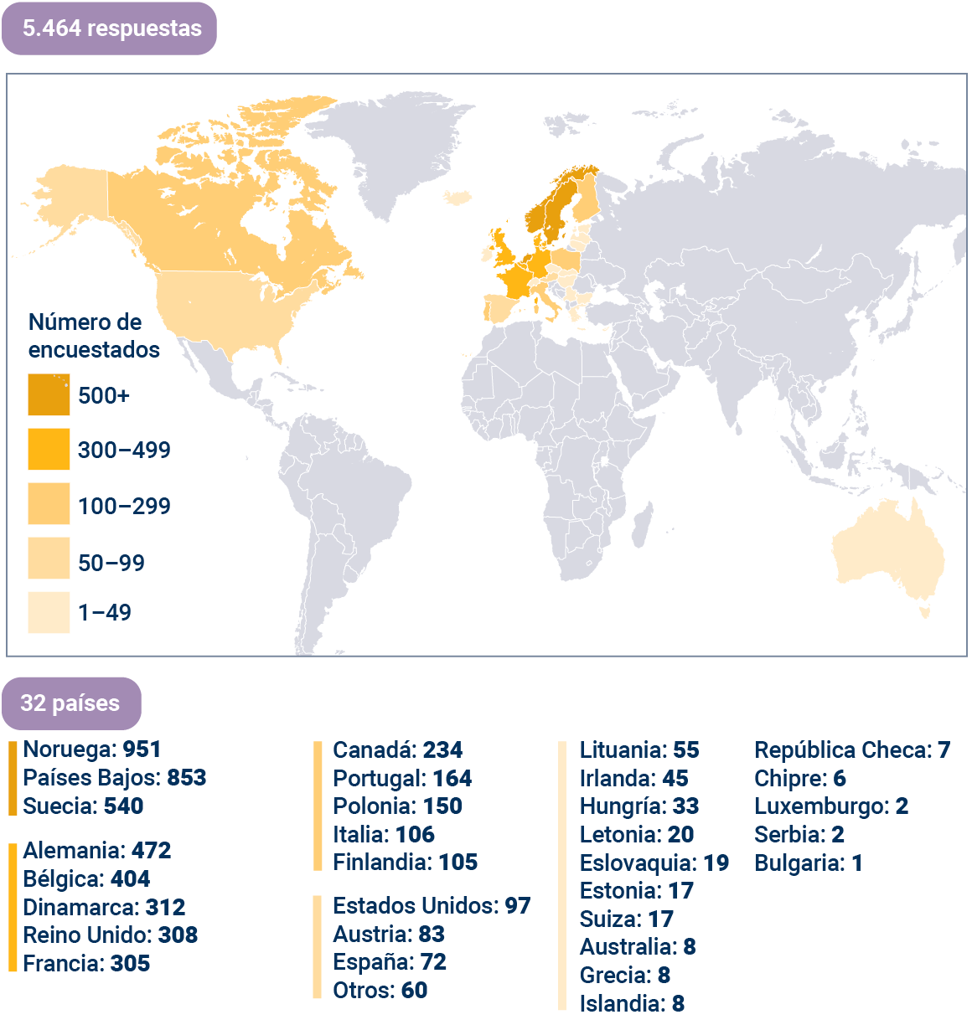
Respuesta geográfica
EUPROMS 1.0
3.000 respuestas
EUPROMS 2.0
3.571 respuestas
Respuestas «únicas» combinadas
5.464 respuestas
Notes:
El tamaño de la muestra era muy grande, un hecho que hace que los resultados sean fidedignos.
Hubo una amplia respuesta en 32 países, principalmente de Europa, pero también de Norteamérica y Australia.

Slide 12
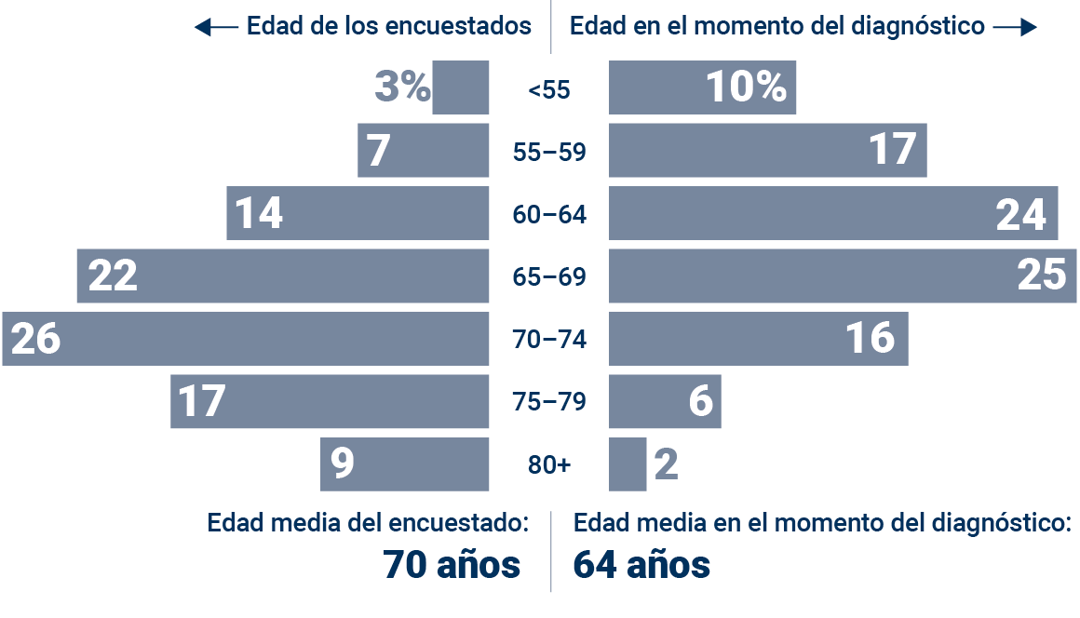
Perfil del encuestado
Notes:
La edad media en el momento del diagnóstico era de 64 años y, como media, los hombres informaban cinco años después del tratamiento. Para algunos hombres, el tratamiento fue hace 10 años, y para otros acababa de terminar.
Tal y como se puede ver en el gráfico de distribución de la edad en el primer diagnóstico, más del 50 % de los encuestados fueron diagnosticados antes de los 65 años. Esto contrarresta la idea de que el cáncer de próstata es una enfermedad de hombres mayores.

Slide 13
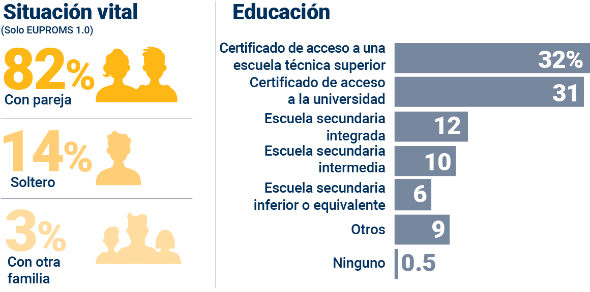
Perfil del encuestado
Notes:
La mayoría de los encuestados vivían en pareja, algo que es importante teniendo en cuenta los efectos que el tratamiento puede tener sobre la función sexual.
Existe un ligero sesgo en el perfil del encuestado hacia un nivel de educación superior.

Slide 14
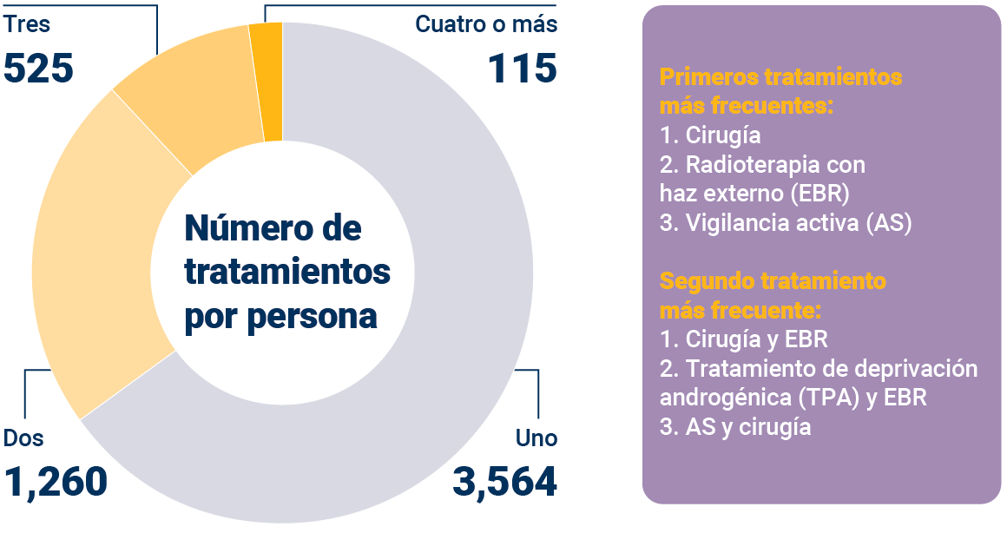
Perfil de tratamiento
Notes:
La mayoría de los pacientes solo habían recibido un tratamiento hasta el inicio de la encuesta.
El 57 % de los encuestados había recibido una prostatectomía radical, por lo que los resultados globales se verán influidos por los efectos sobre la calidad de vida de ese tratamiento en particular.

Slide 15
El análisis
El análisis de los datos fue realizado por la profesora Monique Roobol y por su equipo del Erasmus University Medical Centre, Departamento de Urología, Róterdam (Países Bajos).
Su análisis de los datos de EUPROMS 1.0 y EUPROMS 2.0 proporcionó los resultados combinados aquí presentados.
Algunos de los resultados se basan en respuestas sin procesar a la encuesta y no se ha calculado ni mostrado la significación estadística.
Todos los hallazgos ayudan a proporcionar información vital para la toma de decisiones clínicas, por lo que son clínicamente relevantes.

Slide 16
Resultados del EUPROMS
Calidad de vida general

Slide 17
Notes:
Este gráfico muestra todos los encuestados que valoran su calidad de vida de uno a siete, y el porcentaje en cada categoría. Verá que, en general, la calidad de vida de los encuestados es buena. Sin embargo, como veremos en la siguiente diapositiva, algunos aspectos de la vida son mejores que otros.

Slide 18
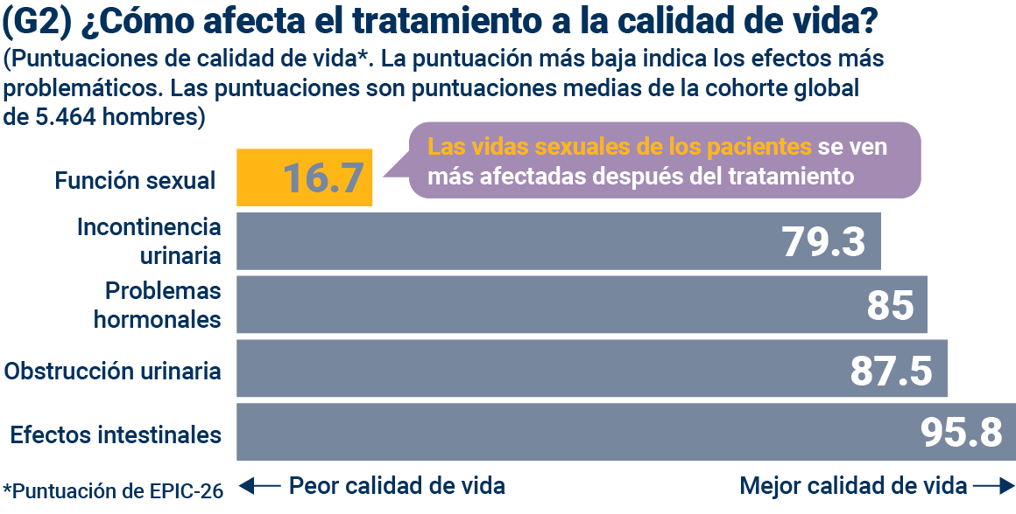
Notes:
Esta diapositiva muestra las puntuaciones de la calidad de vida. Cuanto más baja sea la puntuación, peor será la calidad de vida.
Estas revelan que la falta de función sexual y, en menor medida, la incontinencia, afectan a la calidad de vida de los hombres mucho más que otros efectos secundarios del tratamiento.

Slide 19
Resultados del EUPROMS
Resultados: malestar, cansancio, insomnio
Notes:
Después de esos hallazgos generales, veamos ahora algunos aspectos específicos de la calidad de vida después del tratamiento del cáncer de próstata.
En primer lugar, el malestar, el cansancio y el insomnio que experimentan los hombres después del tratamiento.

Slide 20
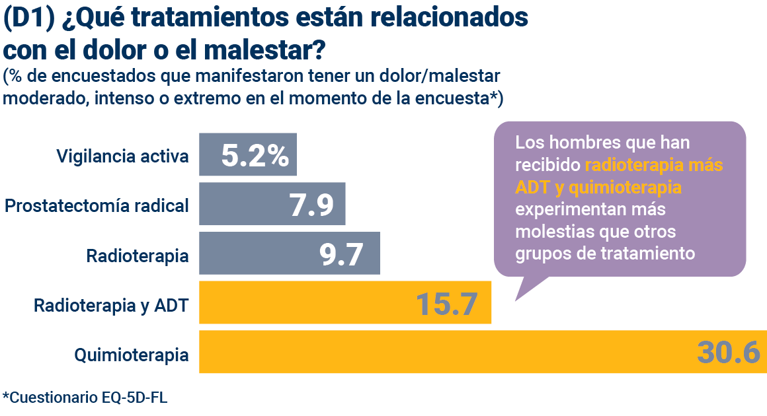
Notes:
En esta diapositiva puede ver que el malestar aumenta a medida que los hombres pasan por las fases de tratamiento. Una vez que llega a la quimioterapia en las fases avanzadas, se informa de más del triple de dolor y malestar en comparación con los tratamientos en las fases iniciales.

Slide 21
Notes:
Más de un tercio de los hombres que han recibido quimioterapia dicen haberse sentido cansados en la última semana. Los niveles de cansancio son comparativamente más bajos para los otros tratamientos, pero la radioterapia parece estar relacionada con más cansancio que la cirugía.

Slide 22
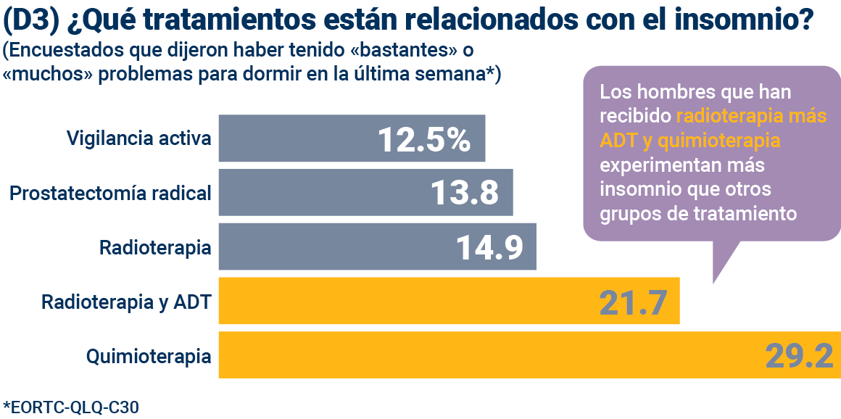
Notes:
El estudio reveló que el insomnio parece afectar mucho a los hombres después de la radioterapia con ADT, y también después de la quimioterapia. El cansancio se duplica a medida que el tratamiento progresa desde, por ejemplo, la prostatectomía hasta la quimioterapia.

Slide 23
Resultados del EUPROMS
Salud mental

Slide 24
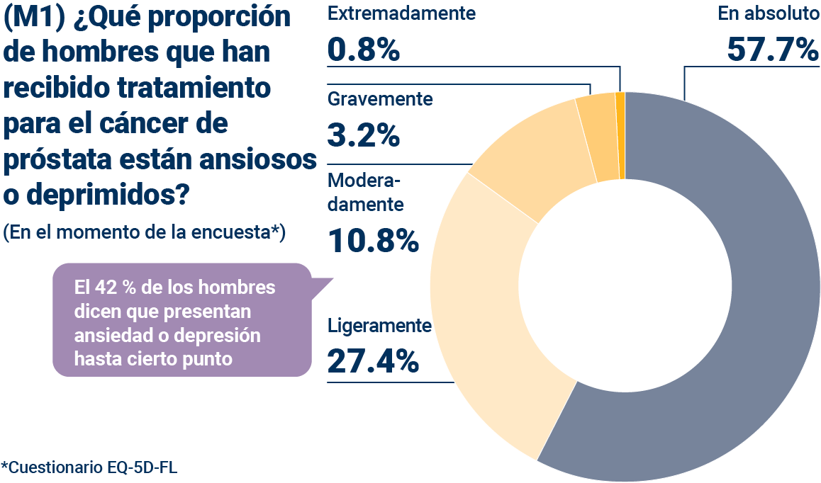
Notes:
El estudio reveló que el 42 % de los hombres que han sido tratados para el cáncer de próstata están ansiosos o deprimidos en cierta medida.

Slide 25
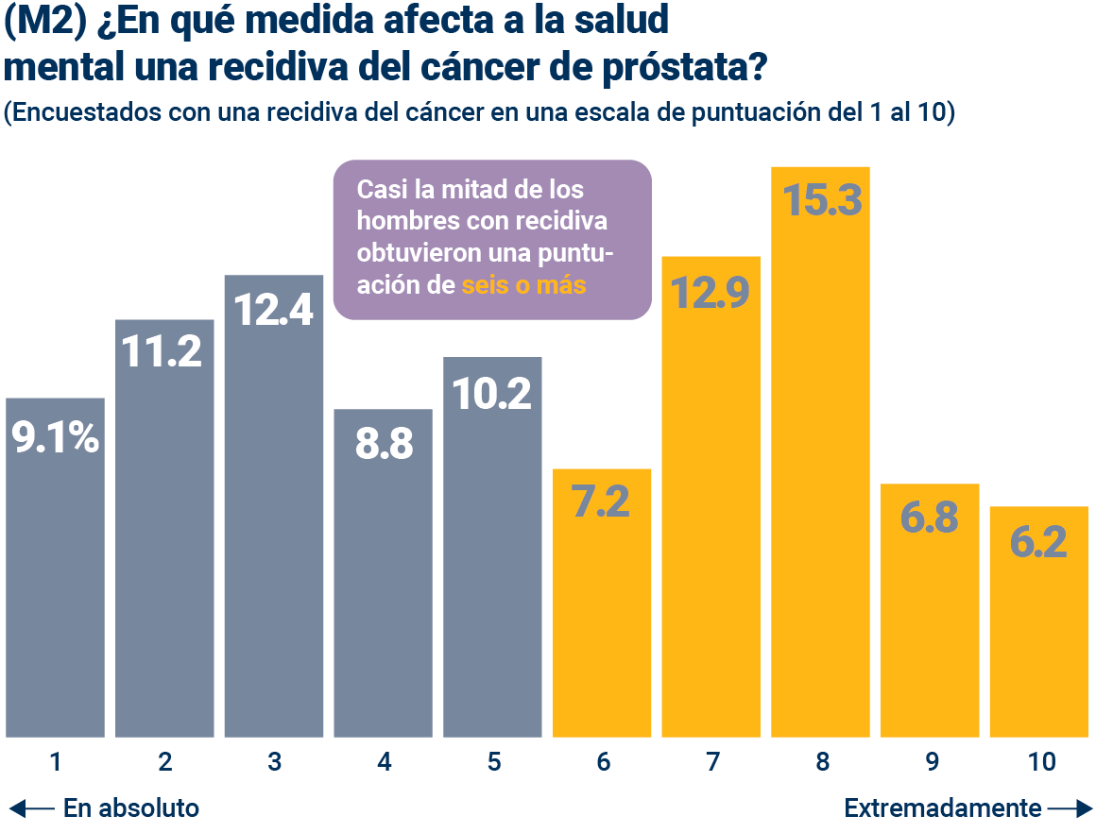
Notes:
Una recidiva del cáncer de próstata parece tener un impacto importante en la salud mental. Aquí se puede ver que, en más de la mitad de los encuestados que tuvieron una tasa de recidiva, el efecto sobre su salud mental fue de seis o más; en otras palabras, tuvo un efecto significativo.

Slide 26
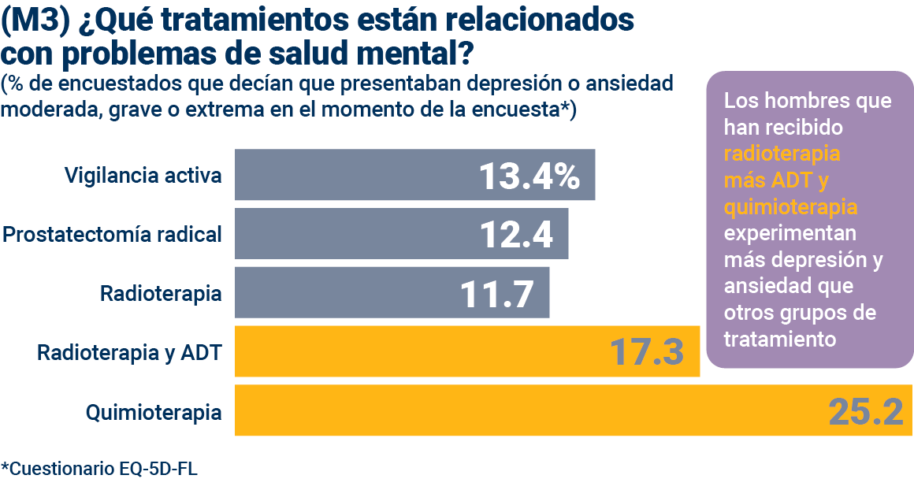
Notes:
Aquí se puede ver que los problemas de salud mental parecen empeorar cuanto más avanzado está el cáncer.
Es interesante señalar que la vigilancia activa se asocia a niveles más altos de depresión o ansiedad que algunos tratamientos, como la prostatectomía radical y la radioterapia. Esto puede estar relacionado con la preocupación a largo plazo que pueden generar las pruebas periódicas, así como con el hecho de que todavía es necesario tomar decisiones sobre el tratamiento. Una encuesta realizada a hombres sobre la vigilancia activa por uno de los miembros de Europa Uomo, la organización danesa de pacientes con cáncer de próstata PROPA, reveló que el 37 % se sentía seria o moderadamente preocupado.

Slide 27
Resultados del EUPROMS
Función sexual

Slide 28
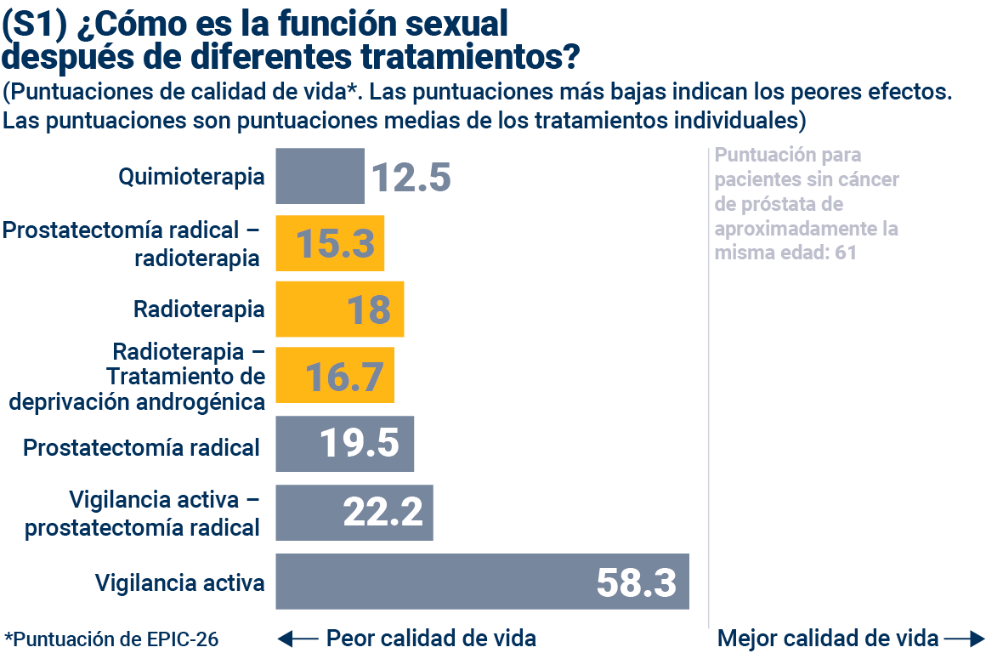
Notes:
Esta diapositiva muestra de nuevo la puntuación de la calidad de vida: cuanto mayor sea la puntuación, mejor será la calidad de vida. Muestra la calidad de vida en relación con la función sexual, después de diferentes tratamientos.
Las puntuaciones de calidad de vida de todos los tratamientos son obviamente bajas en comparación con la vigilancia activa.
¿Por qué la puntuación de vigilancia activa no es 100, que es la parte superior de la escala en la puntuación de EPIC? Esto se debe a que, a estas edades (la edad media del estudio es de 70 años), la función sexual no suele ser del 100 %.
Comparando estas cifras con la población general, la puntuación media de la función sexual EPIC para hombres sin cáncer de próstata es de 61, que es claramente muy similar a esta puntuación de vigilancia activa.

Slide 29
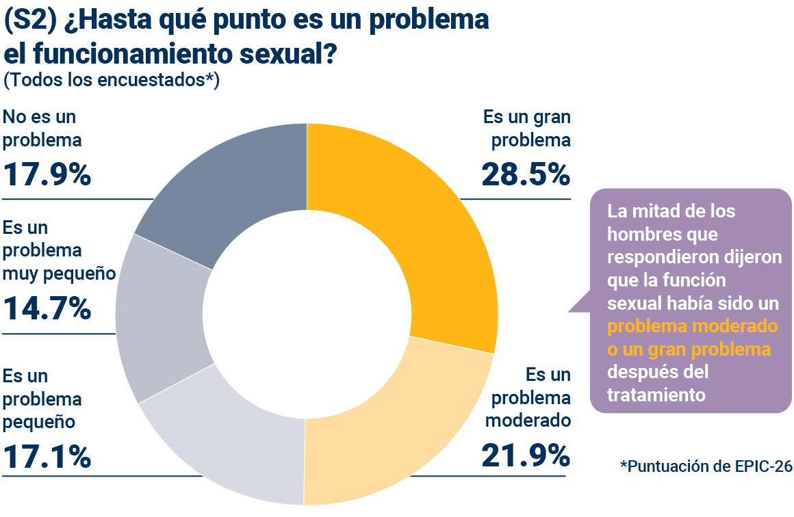
Notes:
Entonces, ¿hasta qué punto es un problema el funcionamiento sexual? Se puede ver que es un gran problema o un problema moderado en alrededor de la mitad de los hombres. Sería interesante conocer la perspectiva de los socios sobre la misma pregunta.

Slide 30
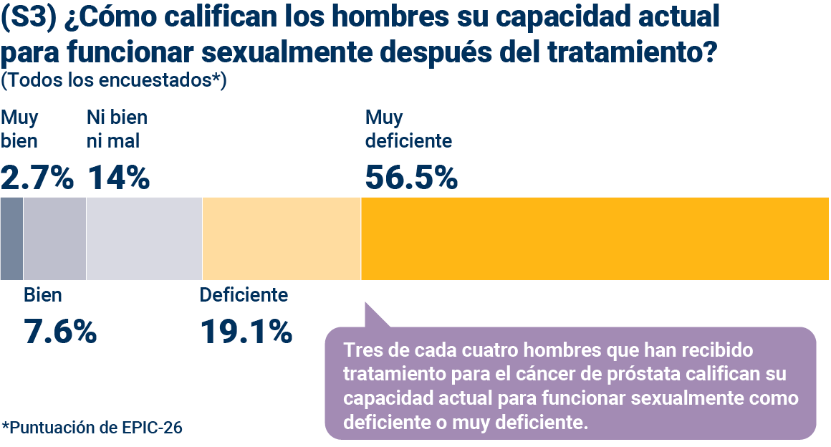
Notes:
Alrededor de tres cuartas partes de los hombres que respondieron a la encuesta calificaron su capacidad actual para funcionar sexualmente como deficiente o muy deficiente. Esto refleja claramente, en parte, la edad del encuestado, así como los efectos del tratamiento.
Sin embargo, para compararlo, es interesante observar un estudio de 2017 de hombres de edad ligeramente más avanzada (edad media de 74,5 años) que no tenían cáncer de próstata, en el que se utilizaron las mismas medidas EPIC-26 (Venderbos et al, PMID: 28168601). Se constató que el 50 % de estos hombres calificaban su capacidad para funcionar sexualmente como deficiente o muy deficiente. Claramente, este es un porcentaje significativamente menor que el 76 % de los hombres con cáncer de próstata de nuestro estudio.

Slide 31
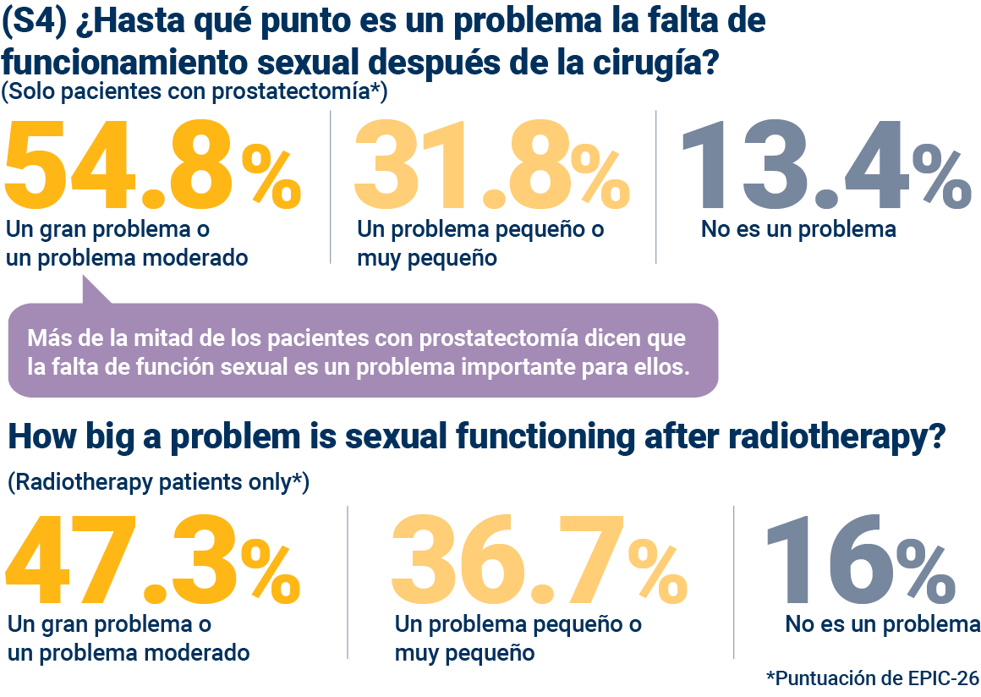
Notes:
Viendo cómo diferentes tratamientos afectan a la función sexual, se puede ver desde la línea de figuras en la parte superior que más de la mitad de los hombres que se han sometido a una prostatectomía sienten que la función sexual es un gran problema o un problema moderado para ellos. Esa es una proporción significativa.
Las siguientes cifras muestran que el funcionamiento sexual parece ser un problema ligeramente menos significativo después de la radioterapia: el 47,3 % de la radioterapia presentó problemas significativos frente al 54,8 % de la prostatectomía.
Pero ambos hallazgos indican que, cuando se trata de la función sexual, los dos primeros tratamientos principales para el cáncer de próstata tienen un efecto importante en la calidad de vida.

Slide 32
Notes:
Solo un tercio de los hombres que respondieron a la encuesta habían probado medicamentos y dispositivos para mejorar las erecciones. Dada la prevalencia de los problemas de función sexual durante el tratamiento, aquí hay claramente una brecha, y también una necesidad de dar a los hombres más consejos sobre estos enfoques.

Slide 33
Resultados del EUPROMS
Incontinencia urinaria

Slide 34
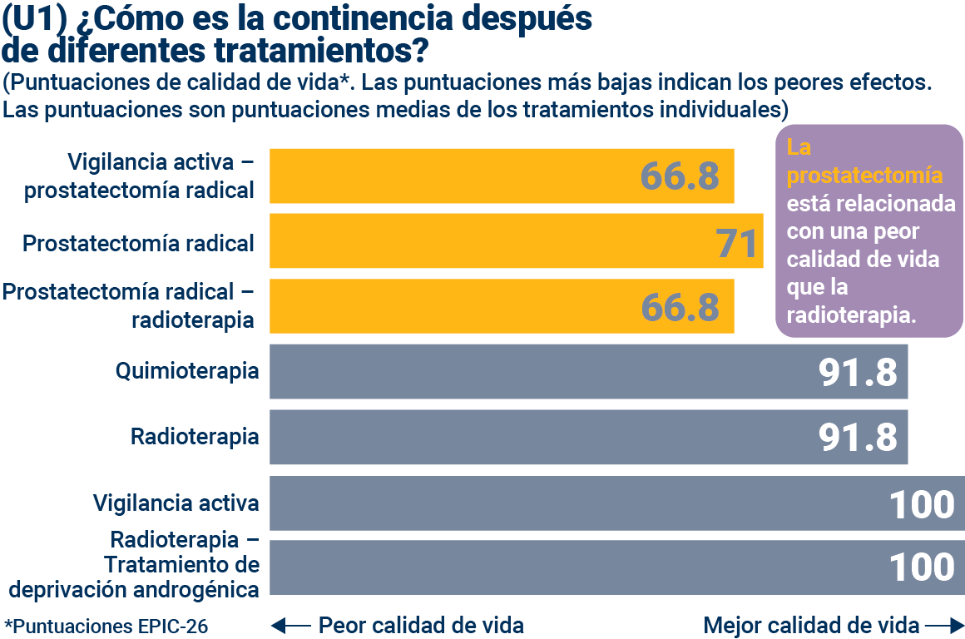
Notes:
Pasando a la incontinencia urinaria, hemos hecho exactamente el mismo análisis que para la función sexual. En primer lugar, comparamos los diferentes tratamientos. Verá que la prostatectomía está relacionada con una menor calidad de vida que la radioterapia. Los otros tratamientos muestran menos efectos.
Comparando estas cifras con la población general, la puntuación media de la función urinaria EPIC en los hombres sin cáncer de próstata es de 89,5.

Slide 35
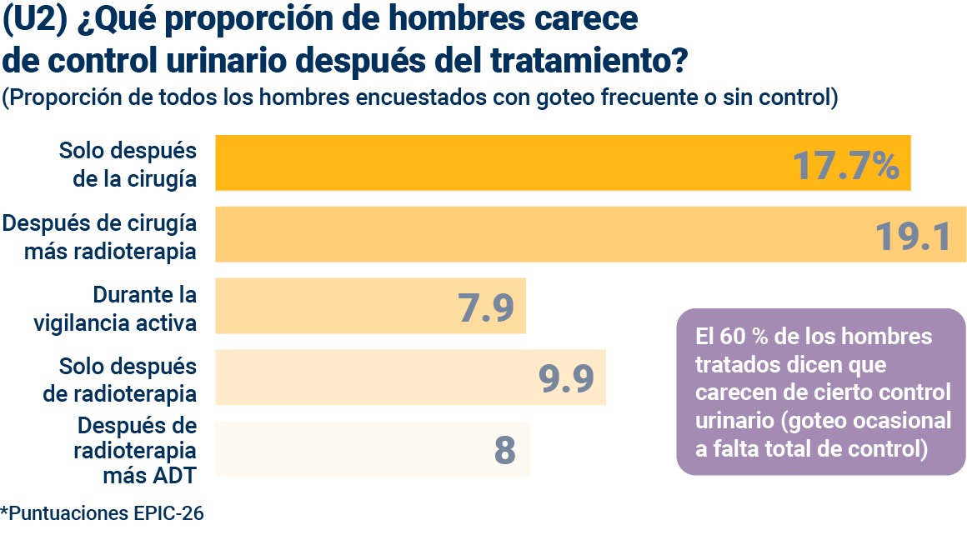
Notes:
Considerando específicamente el control urinario, el 60 % de los hombres encuestados tuvieron problemas. La cirugía parece estar asociada con los problemas más importantes. La comparación de la cifra de cirugía con la vigilancia activa indica que la cirugía duplica la tasa de incontinencia. Cabe señalar que, incluso durante la vigilancia activa, existen problemas de goteo. Esto es un reflejo de la edad media de los encuestados.

Slide 36
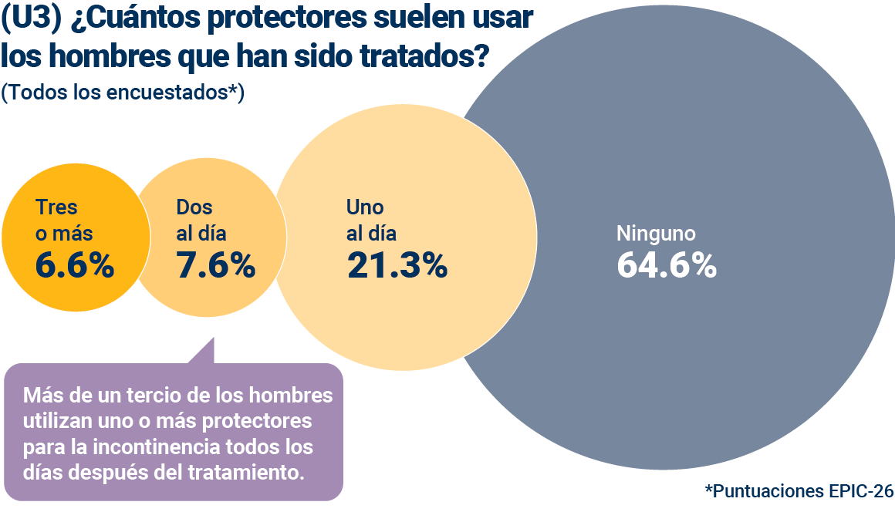
Notes:
¿Qué significa esto para los pacientes en términos prácticos? En la encuesta se preguntó a los hombres cuántos protectores para incontinencia usaban al día, y en todos los encuestados más de un tercio usaban uno o más protectores al día. Esto puede reflejar el hecho de que la mayoría de los encuestados se habían sometido a una prostatectomía radical. De los encuestados que se habían sometido a una prostatectomía, la mitad utilizaban protectores.
Para poner esto en perspectiva, un estudio de 2017 de hombres con aproximadamente el mismo perfil de edad que NO habían recibido tratamiento para el cáncer de próstata reveló que alrededor del 5 % llevaba protectores (PMID: 28168601). Por lo tanto, es evidente que esto tiene un efecto significativo.

Slide 37
Notes:
Si se analiza el gran efecto que tiene el goteo y la fuga en la vida de los hombres, el 16 % de todos los encuestados considera que es un gran problema o un problema moderado.

Slide 38
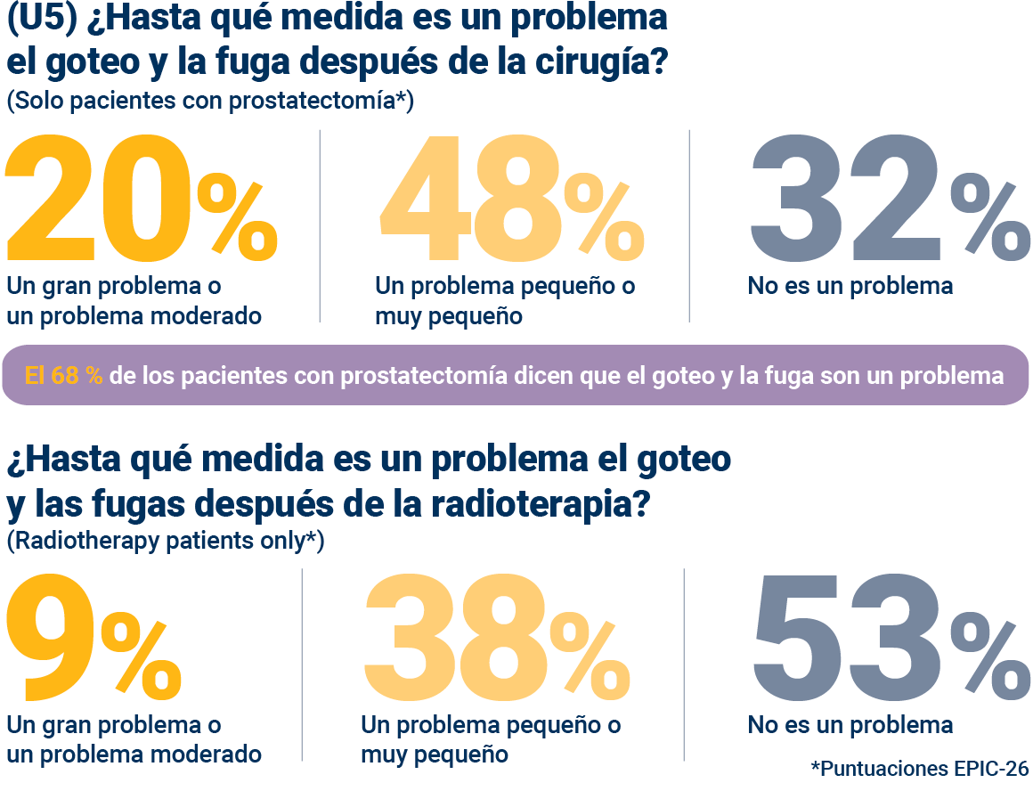
Notes:
Si descompone esta figura en las personas que han recibido prostatectomía y radioterapia, verá la influencia del tipo de tratamiento sobre el problema.
Si observamos a los pacientes con prostatectomía, en la línea superior de las cifras veremos que el 68 % dice que el goteo y la fuga son un problema.
Compárelo con los pacientes de radioterapia, en la segunda línea, donde un 47 % de los pacientes afirma que el goteo y las fugas son un problema.

Slide 39
Estudio EUPROMS
Mensajes para llevarse a casa

Slide 40
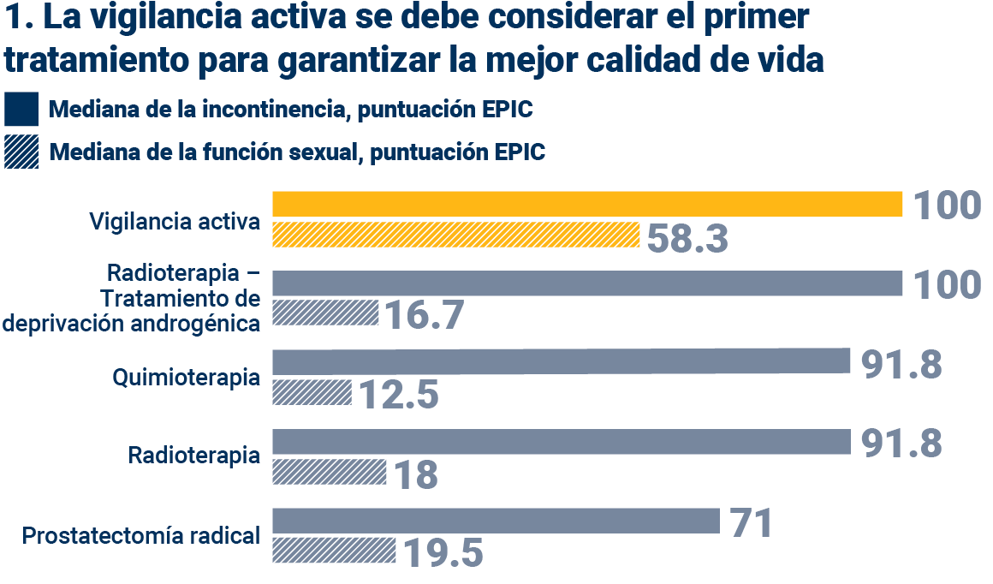
Mensajes para llevarse a casa
Notes:
Podemos extraer tres mensajes principales de estas conclusiones de EUPROMS.
La primera es que siempre se debe considerar la vigilancia activa, si se puede aplicar con seguridad, porque en general es la que mejor protege la calidad de vida. Ciertamente, en términos de incontinencia y función sexual, el contraste entre este y otros enfoques es claro.

Slide 41
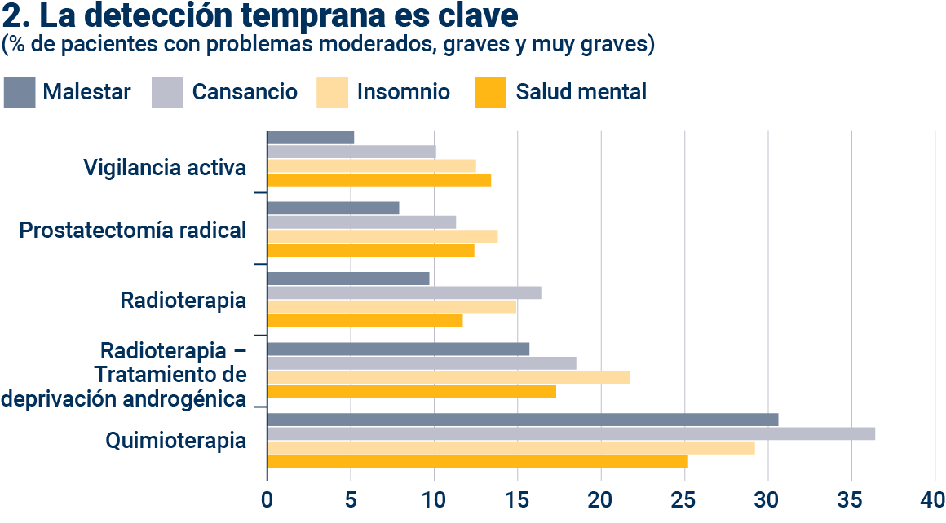
Mensajes para llevarse a casa
Notes:
El segundo mensaje que llevarse a casa es que la detección temprana del cáncer de próstata es de suma importancia. Cuanto más avanzado es el cáncer de próstata en el momento del diagnóstico, peores serán los efectos del tratamiento sobre la calidad de vida. El gráfico muestra que, analizando juntos muchos factores – malestar, cansancio, insomnio y salud mental – todos ellos se experimentan con mayor intensidad con tratamientos asociados al cáncer de próstata más avanzado.

Slide 42
Mensajes para llevarse a casa
3. Necesitamos centros oncológicos con equipos multidisciplinares
Notes:
Y el tercer mensaje que podemos extraer de todos los datos del estudio EUPROMS es que el tratamiento y el apoyo de alta calidad son esenciales. Los resultados del EUPROMS muestran los efectos graves que se pueden producir con el tratamiento del cáncer de próstata. Los hombres necesitan todos los conocimientos y experiencia que pueden obtener durante el tratamiento y después, con información y apoyo en cada etapa del proceso. Todos los pacientes con cáncer de próstata se deben tratar en un centro oncológico con equipos multidisciplinares.

